Slide 1
App mobile per la fidelizzazione clienti
Relazione sul tirocinio svolto presso la startup Unipiazza

Slide 2
Servizio di fidelizzazione clienti
E-commerce
Statistiche

Slide 3
Scopo della tesi

Slide 4
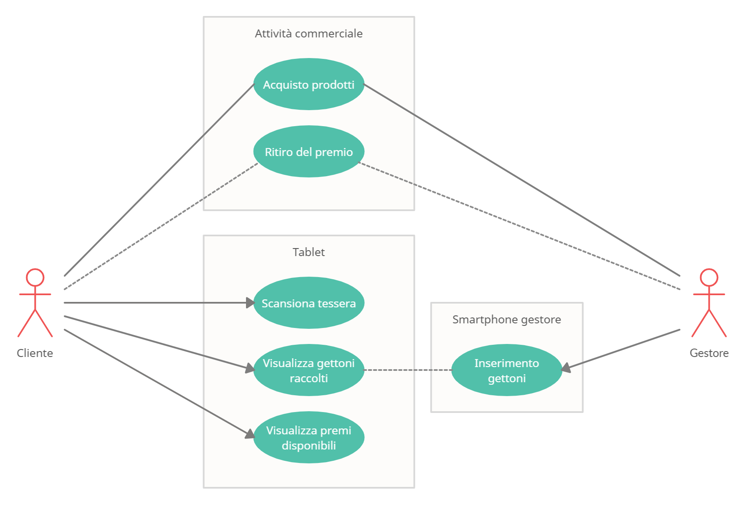
Analisi dei requisiti
Caso d’uso diretto

Slide 5
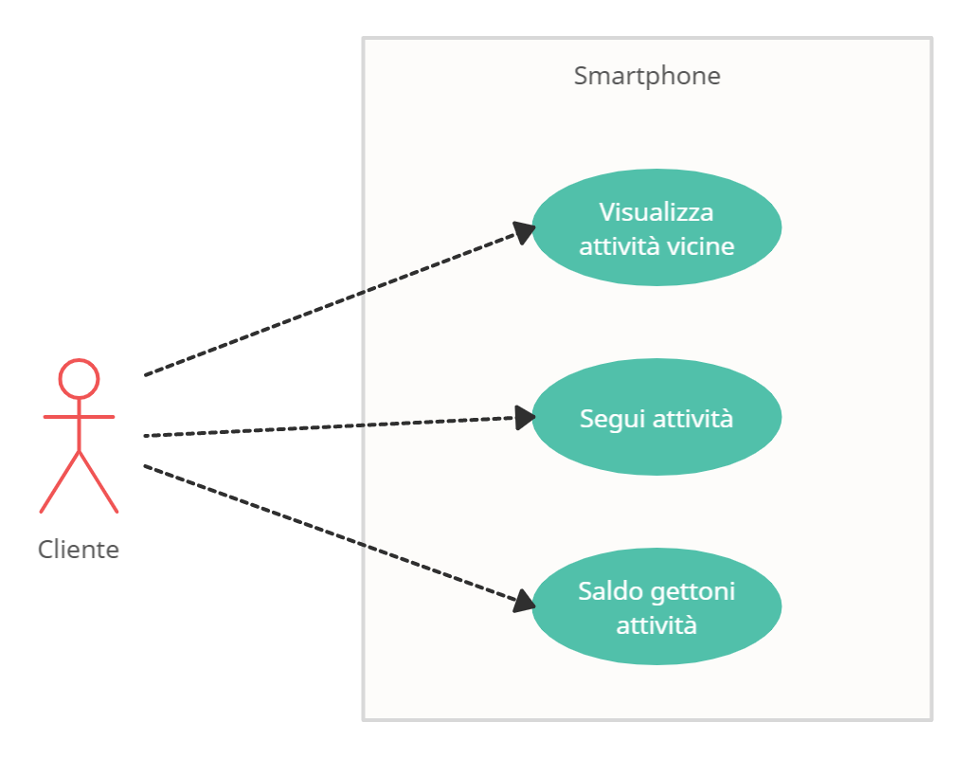
Analisi dei requisiti
Caso d’uso indiretto

Slide 6
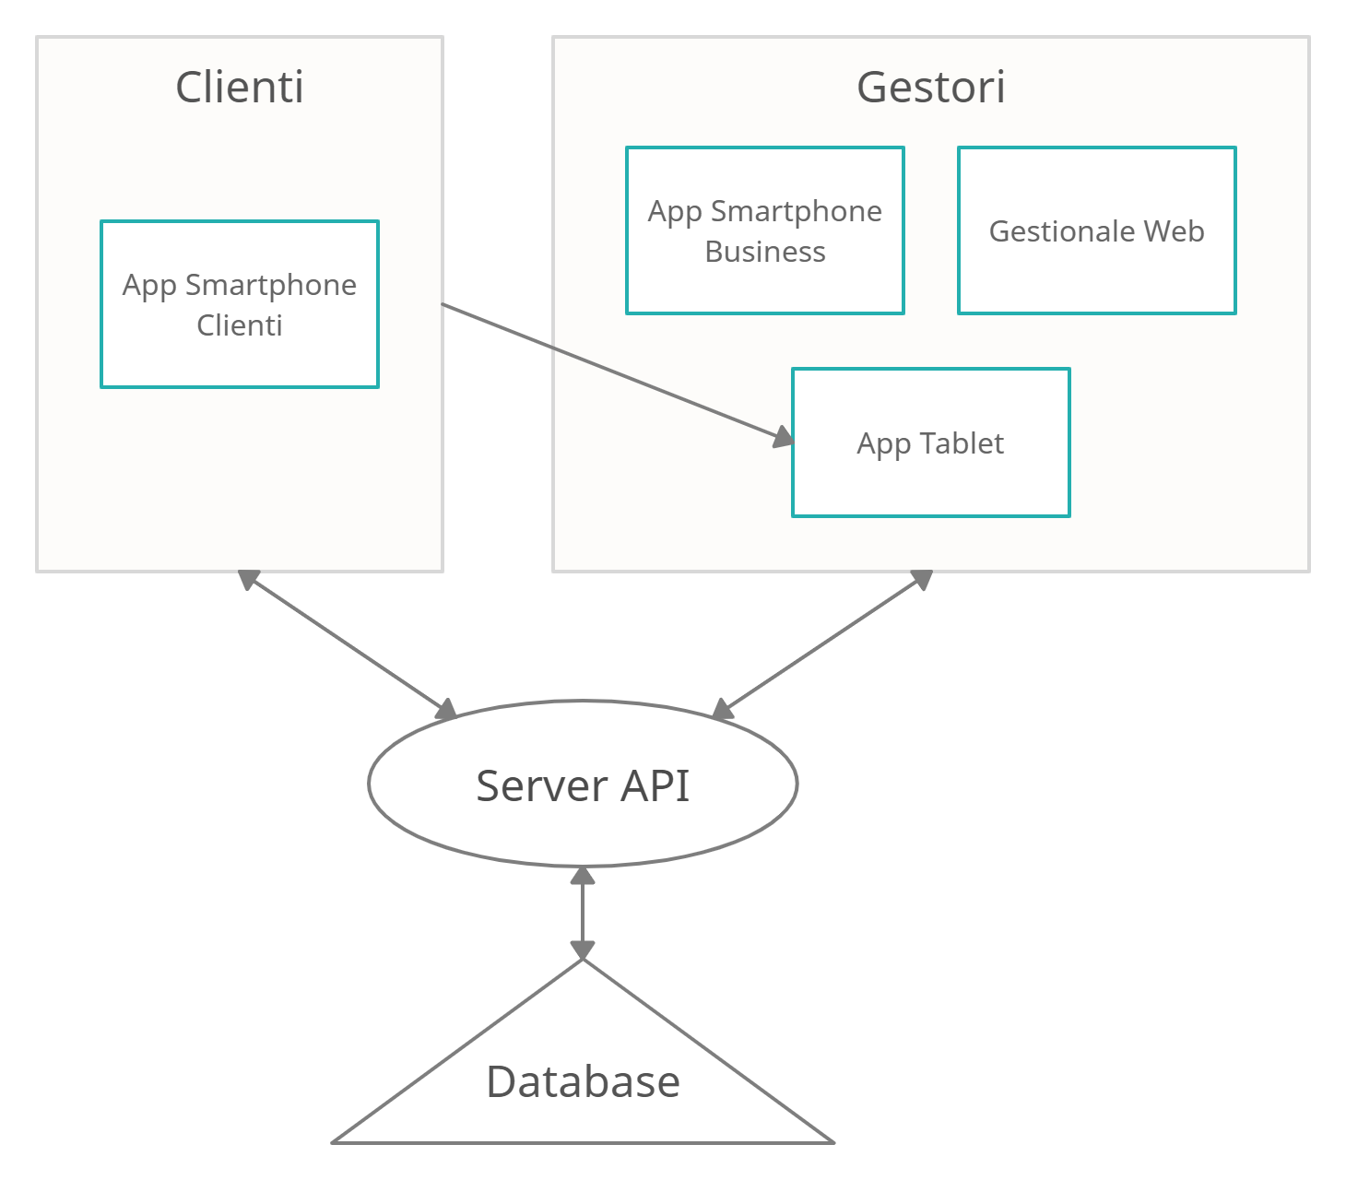
Overview architettura informatica

Slide 7
Realizzazione delle app
Sviluppo in Android e iOS nativi
1 App per i clienti
2 App per le attività commerciali

Slide 8
App per i clienti

Slide 9
App per le attività commerciali

Slide 10
Comunicazione tra smartphone e tablet
Bluetooth
Ably

Slide 11
Conclusioni
Successo raggiunto
Sviluppi futuri

